Slide 1
Persiapan Implementasi dan Metode Penelitian
Aktivitas Minggu 10
Yizreel Schwartz Sipahutar (11S22038) Jonathan Martinus Pangaribuan (11S22013) Joshua Asido Prima Silalahi (11S23033)
Kelompok 18

Slide 2
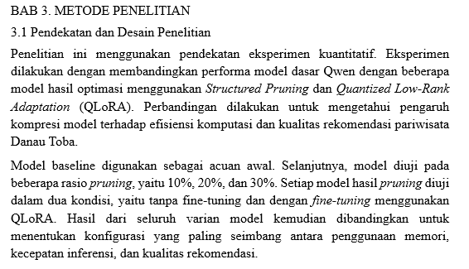
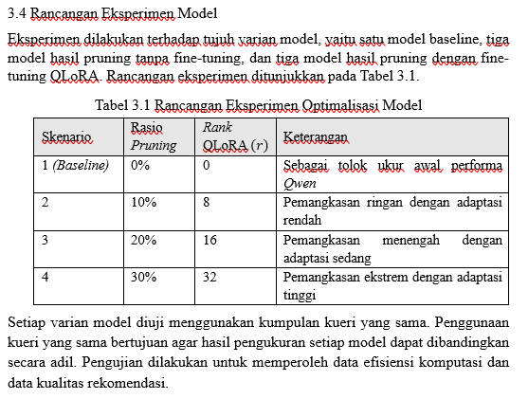
Progress Pengerjaan
Menyusun rancangan pendekatan eksperimen kuantitatif dan menentukan varian model baseline, pruning, dan QLoRA.

Slide 3
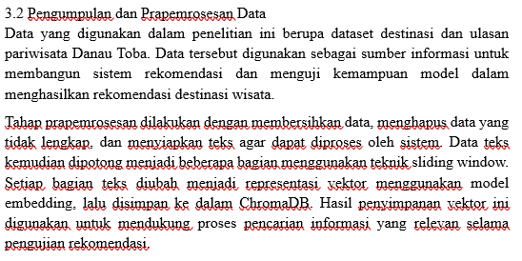
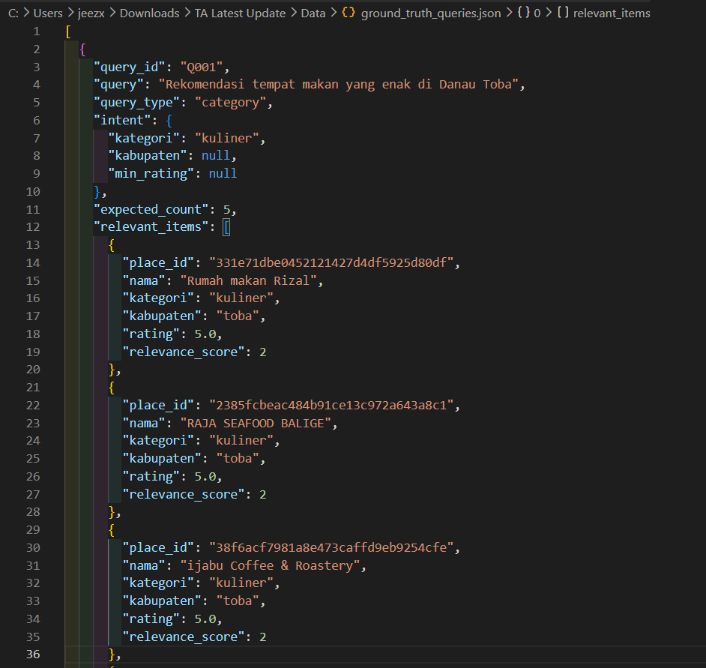
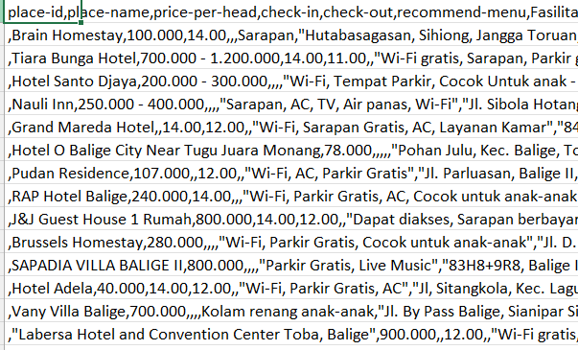
Progress Pengerjaan
Mengumpulkan dan menyiapkan dataset destinasi serta ulasan pariwisata Danau Toba untuk kebutuhan sistem rekomendasi.

Slide 4
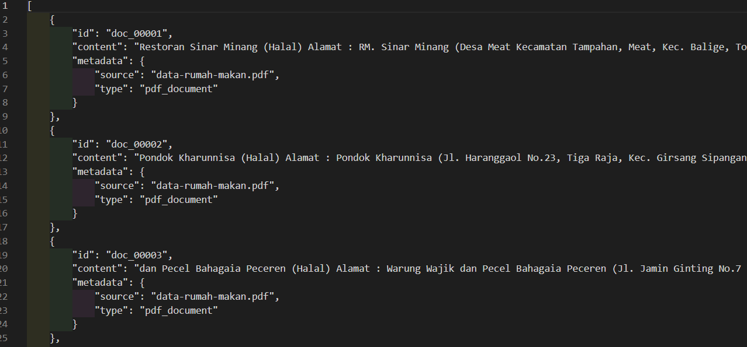
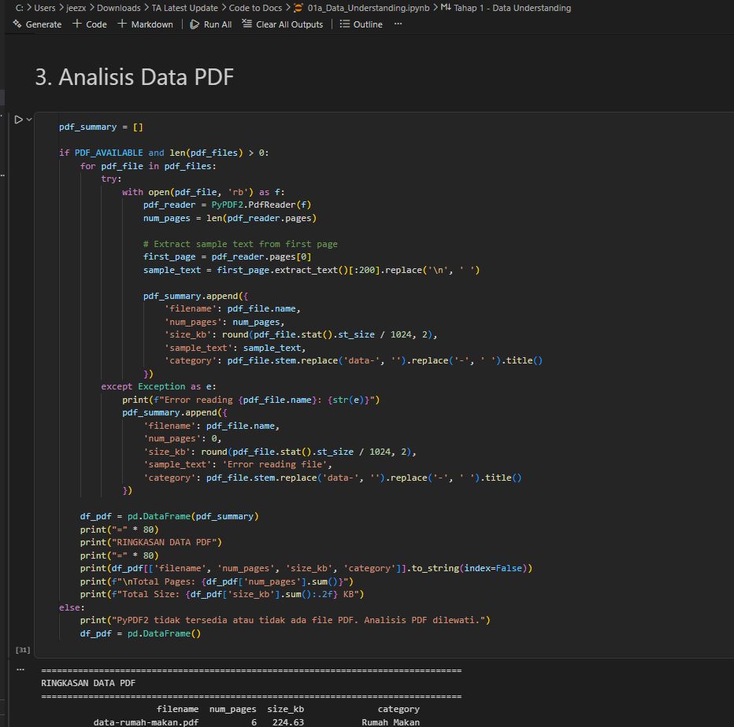
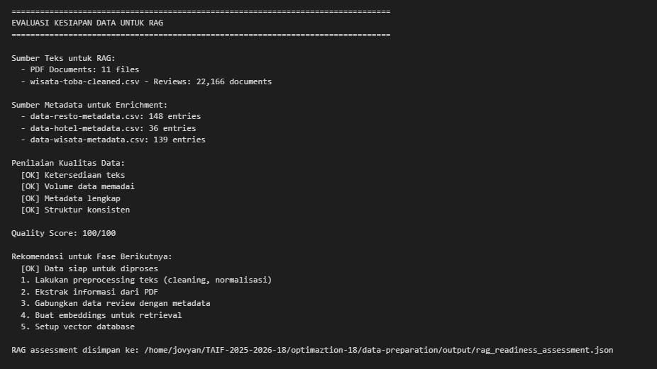
Progress Pengerjaan
Melakukan prapemrosesan data, pembersihan teks, pemotongan data, embedding, dan penyimpanan ke ChromaDB.

Slide 5
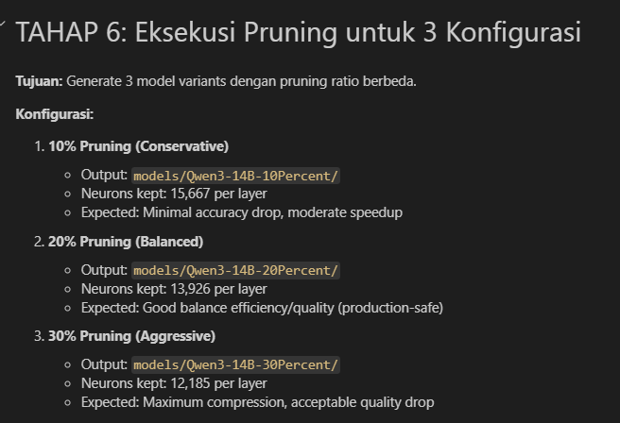
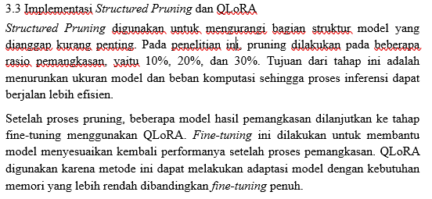
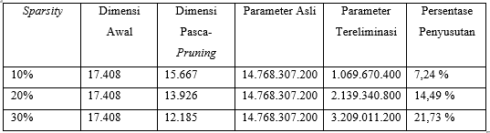
Progress Pengerjaan
Menyiapkan model dasar Qwen dan skenario eksperimen Structured Pruning pada rasio 10%, 20%, dan 30%.

Slide 6
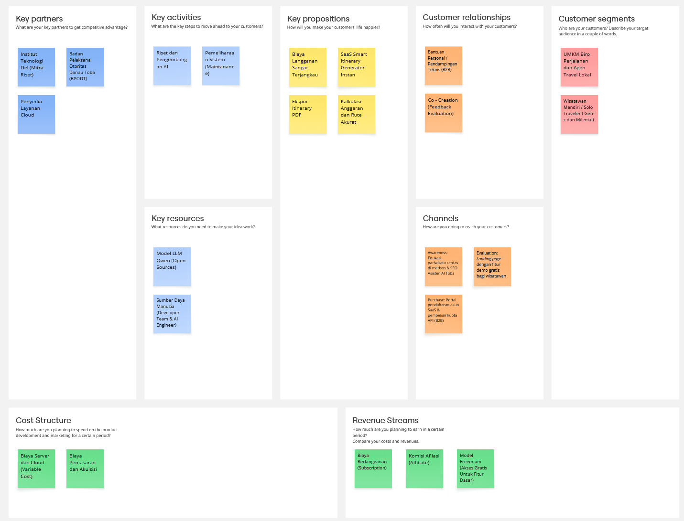
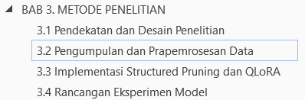
Progress Pengerjaan
Menyusun draft awal BMC dan merapikan BAB 3 untuk submit mingguan.

Slide 7
Logbook Minggu 10
Catatan Kegiatan
Judul | OPTIMALISASI LARGE LANGUAGE MODEL DENGAN METODE STRUCTURED PRUNING DAN KUANTISASI UNTUK MENINGKATKAN EFISIENSI SISTEM REKOMENDASI PARIWISATA DANAU TOBA
Skema | Tahun | Dana Disetujui | Capaian (%) | Total Waktu (Menit) | Rekomendasi SKS
PKM-RE | 2026 | 7.200.000 | 40 | 960
No | Tanggal Pelaksanaan | Kegiatan | Capaian (%) | Waktu Pelaksanaan (Menit) | Berkas | Validasi Dosen
1 | 06-04-2026 | Menyusun rancangan pendekatan eksperimen kuantitatif dan menentukan varian model baseline, pruning, dan QLoRA. | 20 | 180 | Draft BAB 3.1 dan 3.4
2 | 07-04-2026 | Mengumpulkan dan menyiapkan dataset destinasi serta ulasan pariwisata Danau Toba untuk kebutuhan sistem rekomendasi. | 25 | 180 | Draft BAB 3.2, dataset awal
3 | 08-04-2026 | Melakukan prapemrosesan data, pembersihan teks, pemotongan data, embedding, dan penyimpanan ke ChromaDB. | 30 | 210 | Screenshot preprocessing, ChromaDB

Slide 8
Logbook Minggu 10
Catatan Kegiatan
No | Tanggal Pelaksanaan | Kegiatan | Capaian (%) | Waktu Pelaksanaan (Menit) | Berkas | Validasi Dosen
4 | 09-04-2026 | Menyiapkan model dasar Qwen dan skenario eksperimen Structured Pruning pada rasio 10%, 20%, dan 30%. | 35 | 210 | Draft BAB 3.3, konfigurasi eksperimen
5 | 10-04-2026 | Menyusun draft awal BMC dan merapikan BAB 3 untuk submit mingguan. | 40 | 180 | Draft BAB 3, BMC awal

